Slide 1
PROJEKT : „Čitanje je IN”
šk.god. 2021./2022.

Slide 2
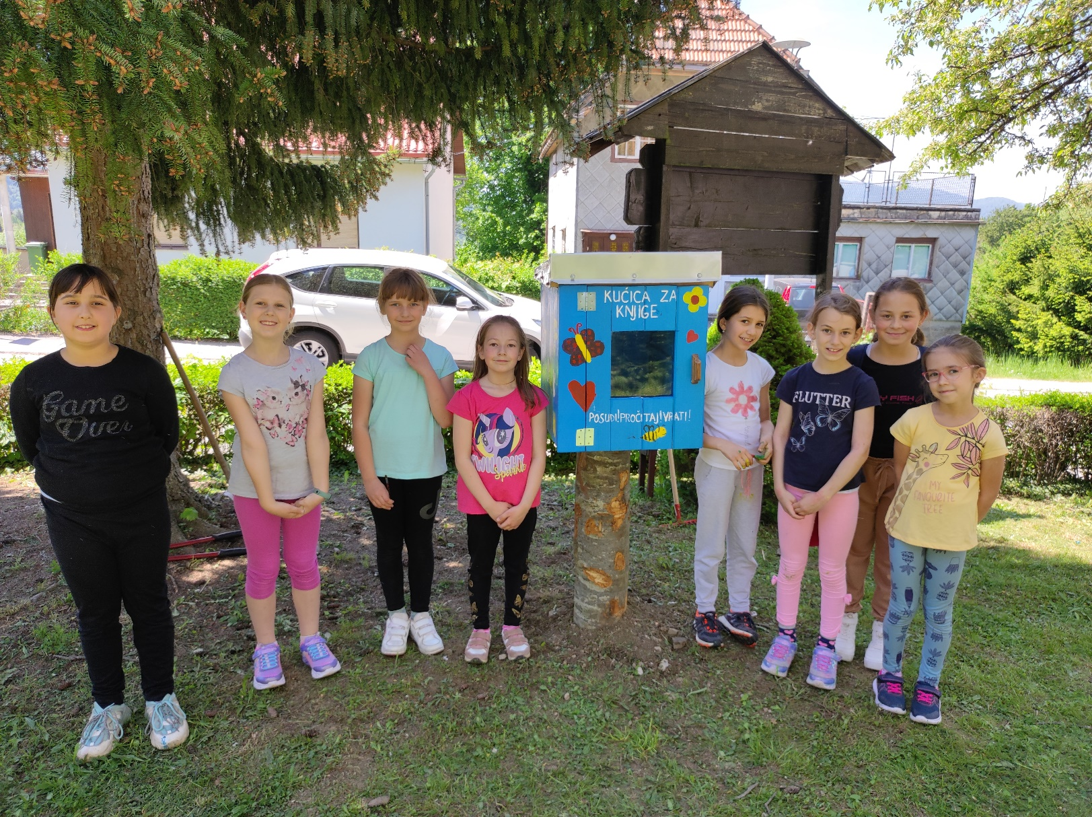
Projekt „Čitanje je IN” integrirali smo kroz hrvatski jezik te kroz izvannastavnu aktivnost Domaćinstvo.
U projektu su sudjelovali učenici 1., 2. i 3. razreda s učiteljicom Matinom Jakovac.

Slide 3
Čitanje?!?! „Čitanje je vrlo važna stvar. Ono nas opušta i zabavlja, ali nam donosi i mnoge koristi.”
„Čitanjem obogaćujemo rječnik, poboljšavamo izgovor i pisanje, potičemo maštu, razvijamo komunikacijske vještine, poboljšavamo koncentraciju…”
„Čitanje nas uvodi u čaroban svijet u kojem otkrivamo brojne nove avanture.”

Slide 4
Lektira?!?! Čitanje lektire je…najdosadniji dio nastave hrvatskog jezika…ali ne u našem razredu.
Kako bi nam lektirni zadaci bili zanimljivi i zabavni, tijekom godine provodimo razne kreativne aktivnosti prilikom obrade lektire.

Slide 5
Kako izgleda naš kreativan pristup lektiri?!?!
Čitajući lektiru, izrađujemo:
vlastite slikovnice
pizza lektire
lektire iz „ormara”
lektire iz vrećice ili kutije za cipele
brošure

Slide 6
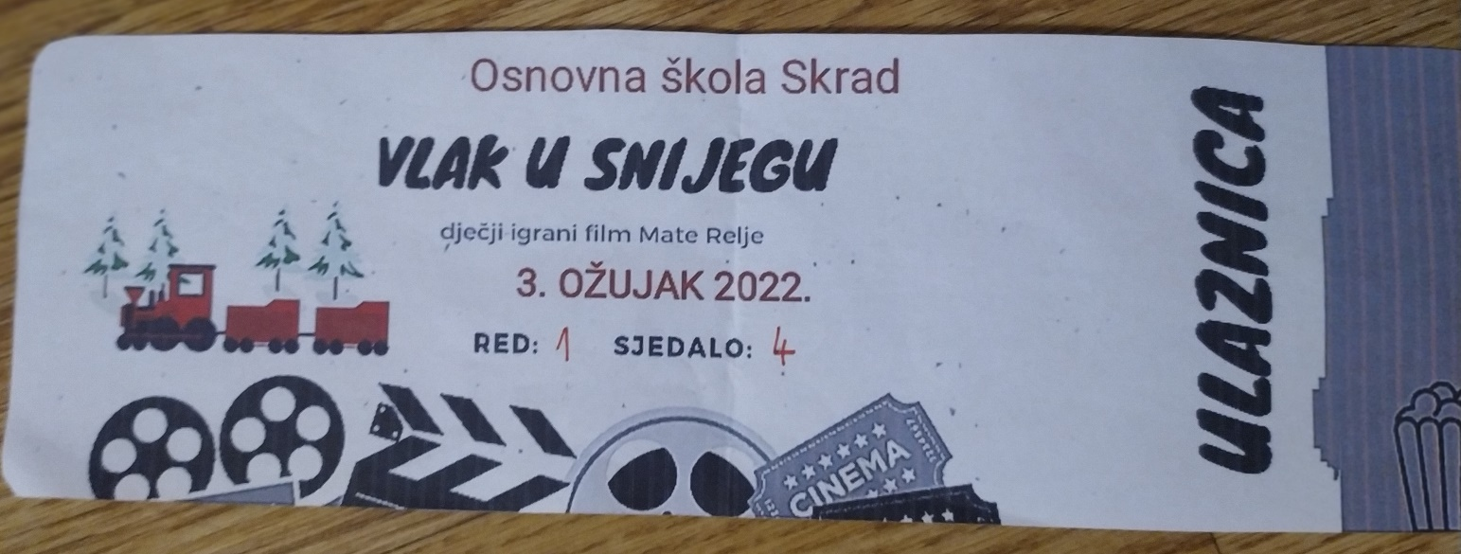
dramatiziramo basne i ulomke
iz priča
organiziramo razredne kino projekcije i susrete s književnicima
posjećujemo Bibliobus
ČITANJE U NAŠEM
RAZREDU JE IN!

Slide 7
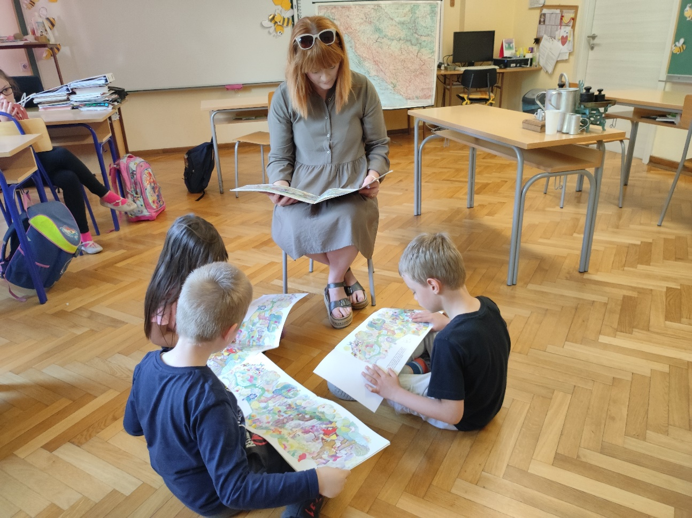
Čitanje u našem razredu je stvarno IN!
„Ako čitaš, nećeš biti neznalica.”

Slide 8
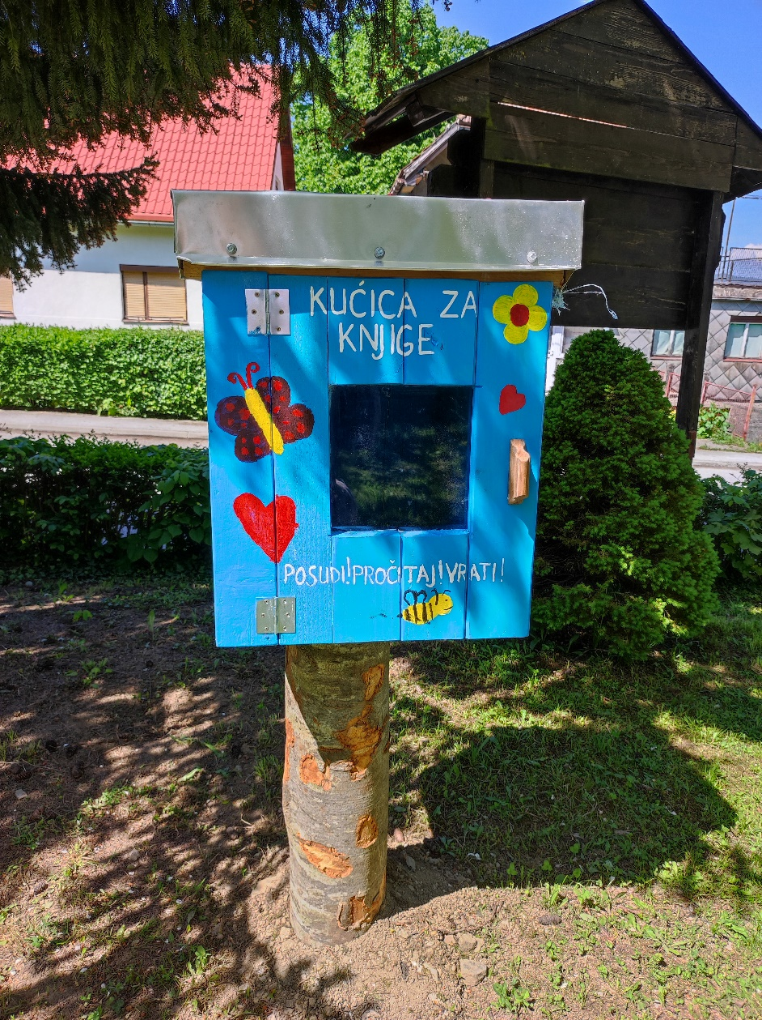
Kućica za knjige („Book library”)
Kako bi upotpunili ovogodišnji projekt „Čitanje je IN”, u sklopu izvannastavne aktivnosti Domaćinstvo smo izradili Kućicu za knjige koja krasi naš školski vrt.

Slide 9
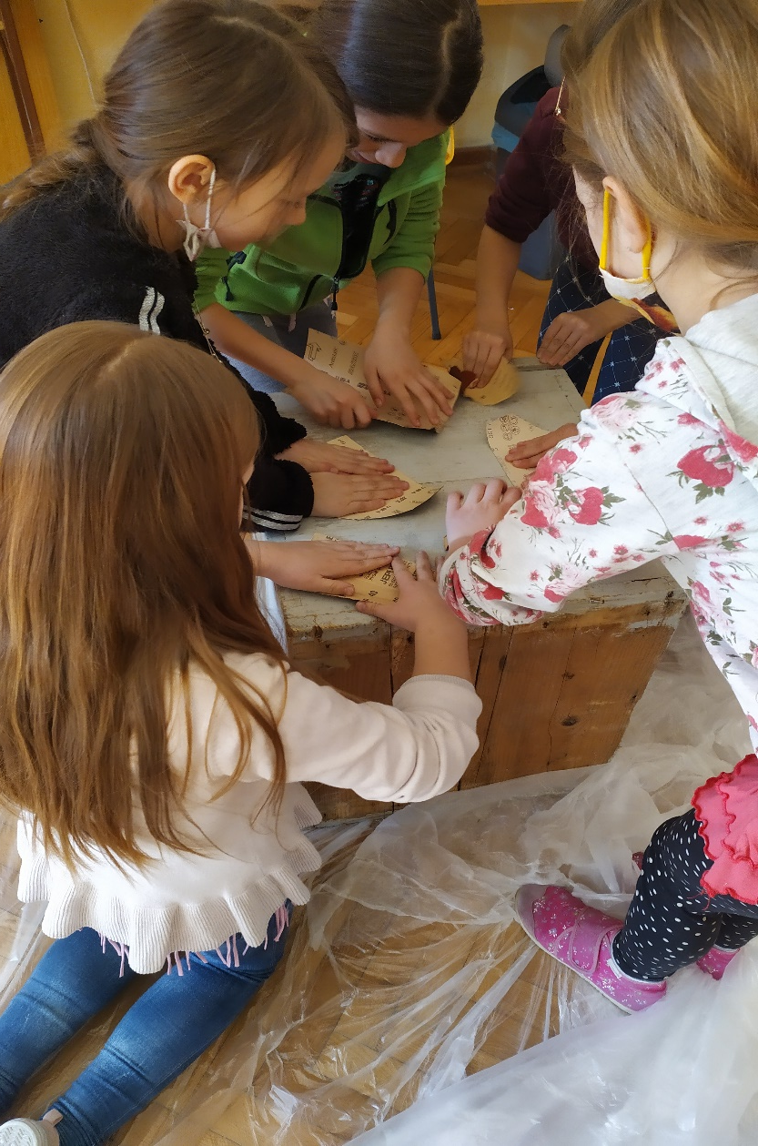
PROCES IZRADE JE BIO DUGOTRAJAN, ALI SE NA KRAJU IPAK ISPLATILO.
U školskom podrumu smo pronašli stari sanduk.
2. Odlučili smo mu dati novi sjaj i od njega izraditi kućicu za knjige.
3. Skinuli smo površinski sloj boje.

Slide 10
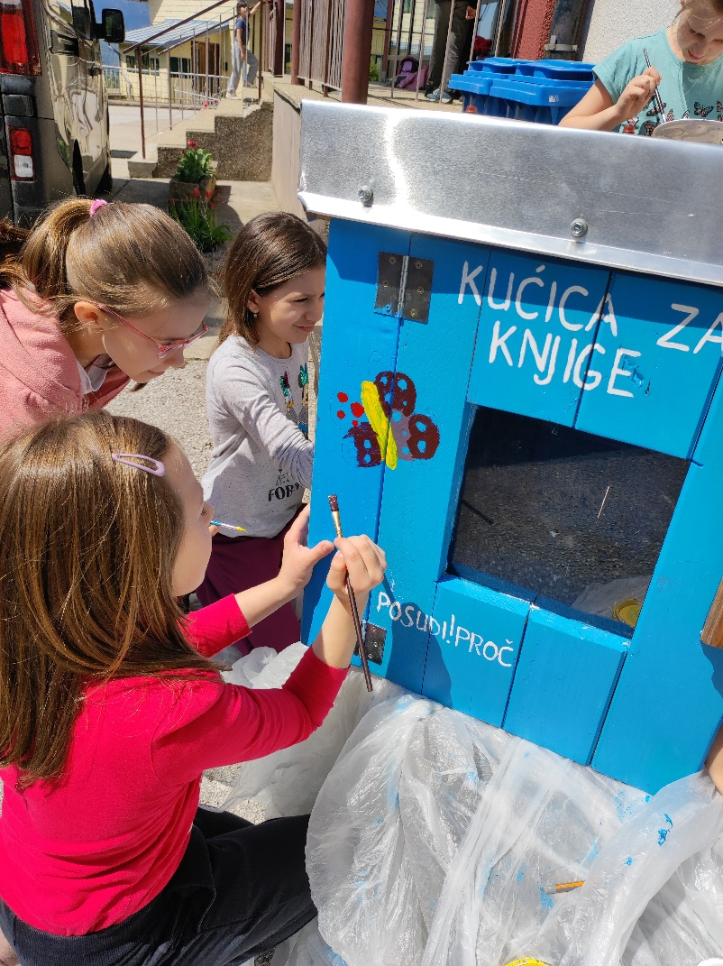
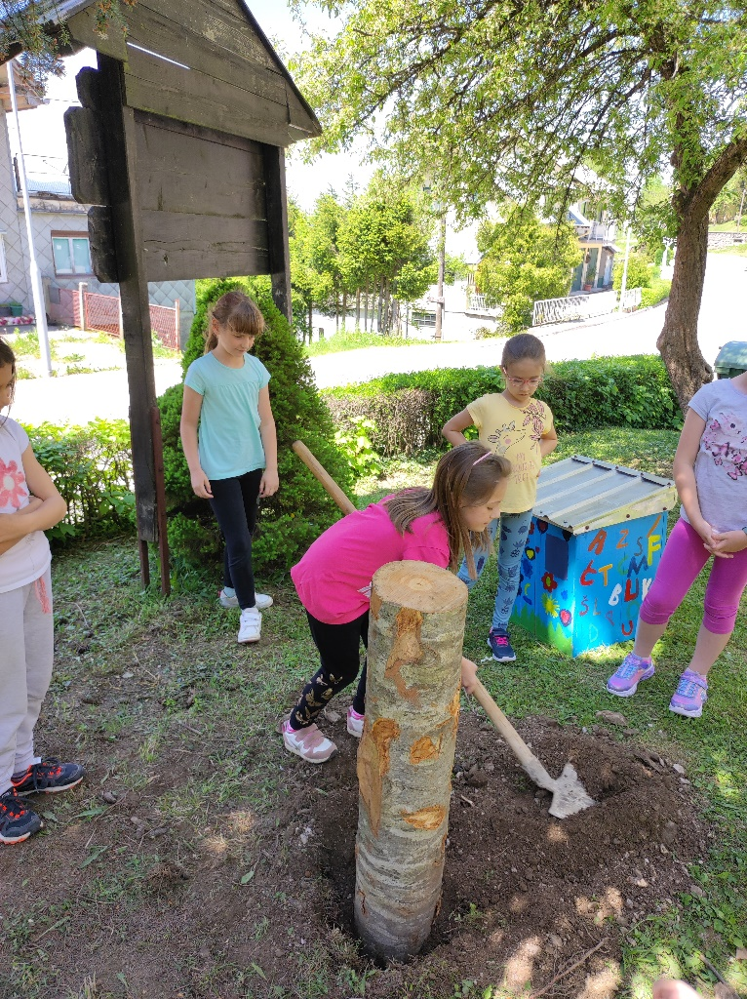
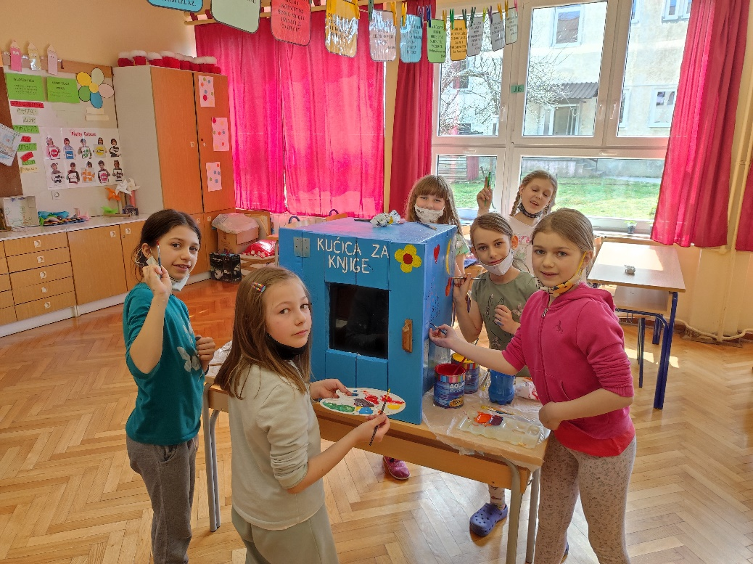
3. Obojali smo je bojom za drvo i „osvježili” crtežima.
4. Postavili smo je u školski vrt.

Slide 11
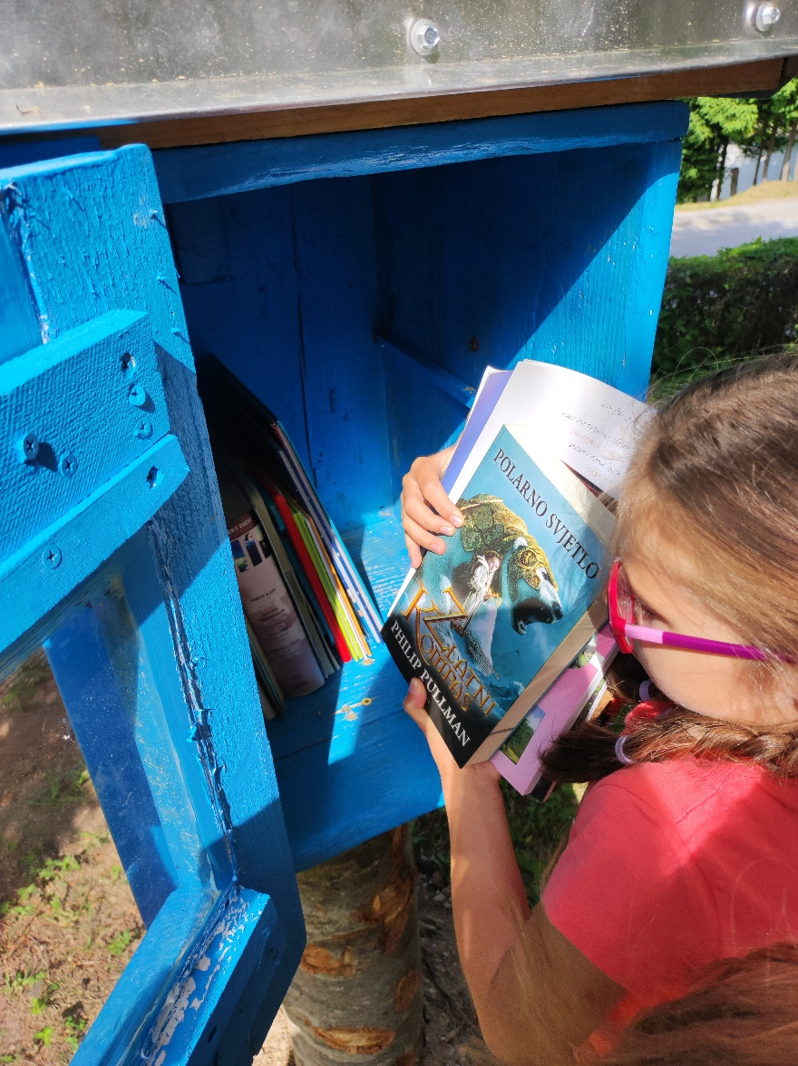
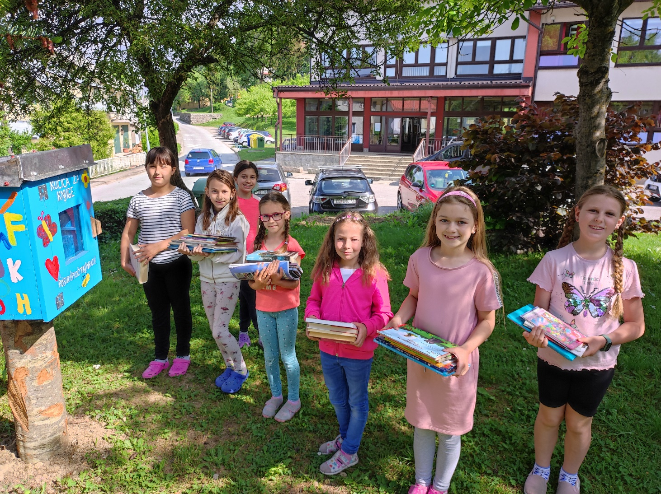
5. …i razveselili je knjigama i slikovnicama.

Slide 12
Pozivamo Vas da pogledate našu Kućicu za knjige i da u slobodno vrijeme POSUDITE…PROČITATE i….VRATITE slikovnice i knjige koje ćete pronaći u njoj... ...jer, nikad se ne zna…

Slide 13
…gdje će Vas čitanje odvesti na putovanje… …koga ćete tamo upoznati… …i hoće li Vam pročitana knjiga možda promijeniti život… ČITANJE JE IN!

